Slide 1

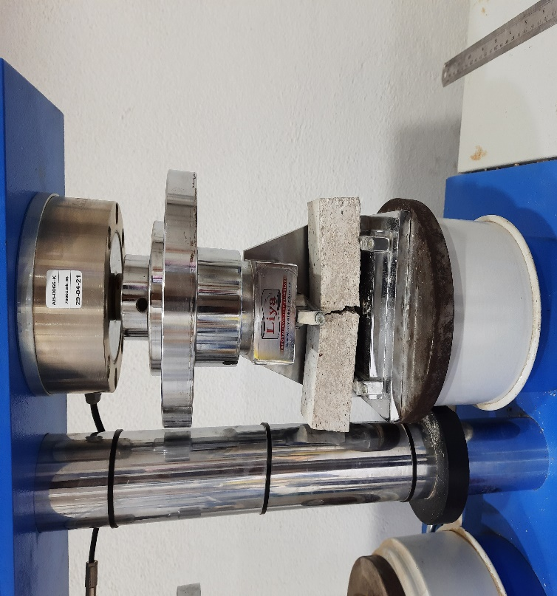
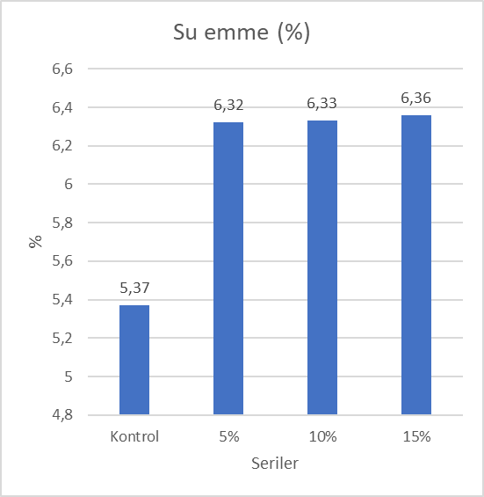
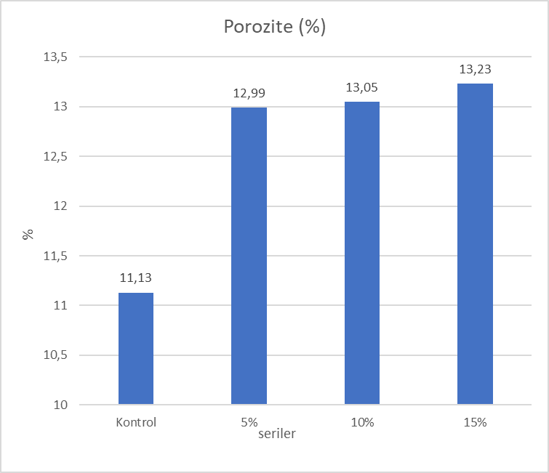
BİLECİK ŞEYH EDEBALİ ÜNİVERSİTESİ
MÜHENDİSLİK FAKÜLTESİ İNŞAAT MÜHENDİSLİĞİ BÖLÜMÜ
BİTİRME ÖDEVİ DERSİ
Çalışmanın Başlığı Buraya
Öğrenci Adı Soyadı Buraya
Danışman: Prof. Dr. Cenk KARAKURT
Giriş
Çalışmanın amacı ve literatür çalışmalarından örnekler
.
Deneysel Çalışmalar
…………….deneyi
Üretilen taze haldeki harç serilerine …….deneyi şekil…..da gösterildiği şekilde uygulanmıştır.
……..deneyi
TS EN 196-1 ve TS EN ………..’e göre deneyleri yapılmıştır.
……..deneyi
TS EN 1015-11 (2020)’e uygun olarak …………………basınç deneyleri uygulanmıştır. ……..deneyleri
Üretilen harç numuneleri ………………..deneyi uygulanmıştır.
Yapılan deneyler…………..
Yöntem
Çalışmada yapılan yöntem (karışımlar, kullanılan malzemeler, karışım yöntemleri )
Şekil 2. text text text text text text text text text text text text text text text text text text
Karışım tablo vb.…
Şekil 3. ….deney sonuçları
Sonuçlar
Çalışmadan elde edilen sonuçlar maddeler halinde…
Fotolar
Kaynaklar
TS EN 12390-1(2021). Beton-sertleşmiş beton deneyleri-bölüm1: deney numunesi ve kalıpların şekil boyut ve diğer özellikleri Türk Standartları Enstitüsü Ankara
….... Önemli atıfların kaynaklarından 3-4 tane
Şekil 1. text text text text text text text text text text

